Slide 1

深入理解通讯协议
THANK YOU FOR WATCHING
主讲老师King QQ： 2962938812

Slide 2
课程安排
架构核心服务层技术基础篇 课程表
课次序号 | 章节名称
1 | 深入理解通讯协议
2 | 基于分布式思想下的RPC解决方案
 | 注意：为了保证学员的学习效果以及内容的深度，上课进度会根据实际情况有所变动
上课说明：
1、一个知识点如果大部分同学明白，不会重复讲解，未明白的同学请看视频、笔记、请教同学或加老师QQ。
2、如果一章内容在一次课内未讲完，则会顺延到下次课继续讲解。
3、依然遵循着 基础知识→初步应用→进阶和实战→深入内幕 学习路径

Slide 3




目 录
CONTENTS
网络模型
TCP协议
HTTP
UDP协议
代码实战

Slide 4
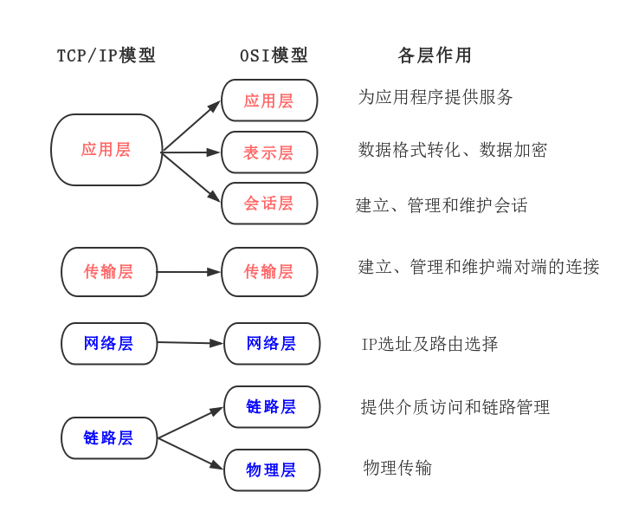
01
网络模型
各层的关系
每一个抽象层建立在低一层提供的服务上，
并且为高一层提供服务。
程序员重点关注
应用层
表示层
会话层
传输层
程序员非重点关注
网络层
链路层
物理层

Slide 5
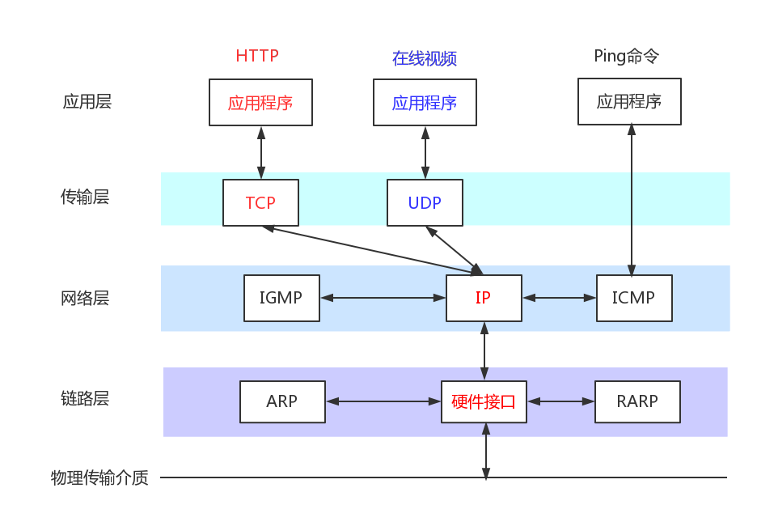
02
TCP/IP系列协议
TCP/IP（Transmission Control Protocol/Internet Protocol）是Internet最基本的协议。
把所有TCP/IP系列协议归类到四个抽象层中
定义
TCP 面向连接的、可靠的流协议
UDP 面向无连接的通讯协议
IP 在源地址和目的地址之间传送的数据包
ICMP 控制报文协议 IGMP internet组管理协议 ARP 地址解析协议 RARP 反向地址转化协议

Slide 6
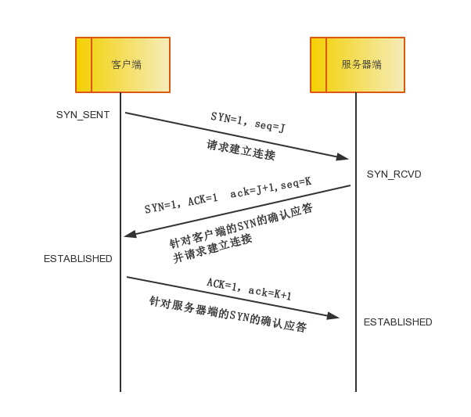
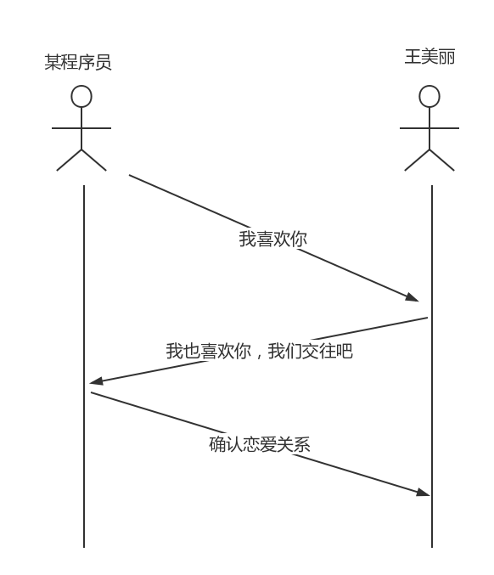
03
TCP的3次握手协议
三次握手
建立一个TCP连接时，需要客户端和服务端总共发送3个包以确认连接的建立。
为什么需要3次握手?
TCP是面对连接的，所以需要双方都确认连接的建立。
第一次握手
客户端请求建立连接。
第二次握手
服务端应答客户端，并请求建立连接。
第三次握手
客户端针对服务端请求确认应答。

Slide 7
04
TCP的3次握手的漏洞
SYN洪泛攻击
定义
通过网络服务所在的端口发送大量伪造原地址的攻击报文，发送到服务端，造成服务端上的半开连接队列被占满，从而阻止其他用户进行访问。
原理
攻击者客户端利用伪造的IP地址向服务端发出请求(第一次握手)，而服务端的响应(第二次握手)的报文将永远发送不到真实的客户端，服务端在等待客户端的第三次握手(永远都不会有的)，服务端在等待这种半开的连接过程中消耗了资源，如果有成千上万的这种连接，主机资源将被耗尽，从而达到攻击的目的。
解决方案
无效连接监控释放
延缓TCB分配方法
防火墙

Slide 8
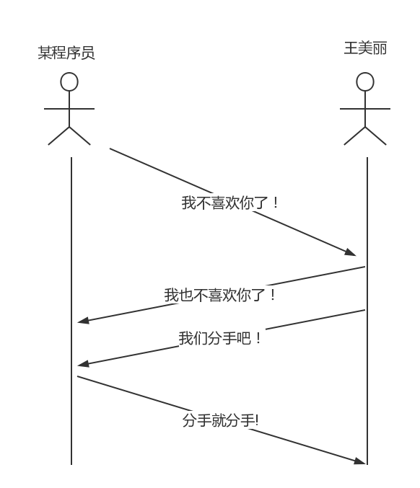
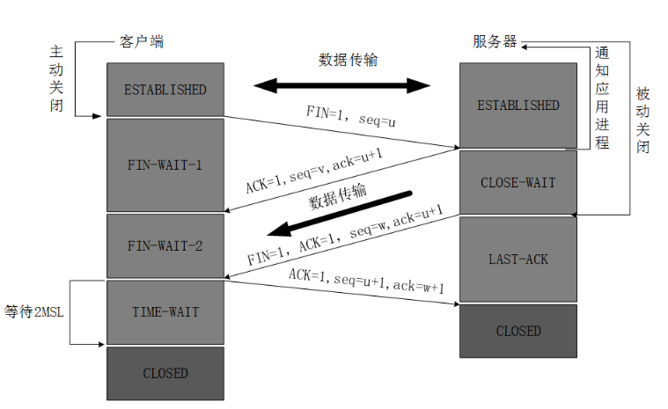
05
TCP的4次挥手协议
四次挥手
定义
断开一个TCP连接时，需要客户端和服务端总共发送4个包以确认连接的断开。
为什么需要四次挥手
TCP是双全工(即客户端和服务器端可以相互发送和接收请求)，所以需要双方都确认关闭连接。
过程
第一次挥手：客户端发送关闭请求
第二次挥手：服务端响应客户端关闭请求
第三次挥手：服务端发送关闭请求
第四次挥手：客户端发送关闭确认请求

Slide 9
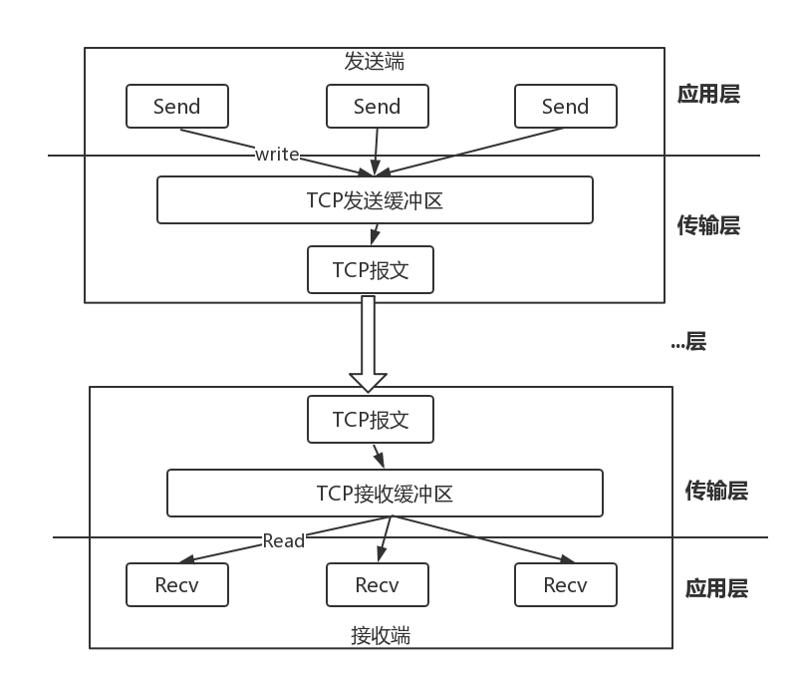
06
TCP的通讯原理
Socket套接字
TCP用主机的IP地址加上主机上的端口号作为TCP连接的端点，这种端点就叫做套接字（socket）。
TCP缓冲区
每个TCP的Socket的内核中都有一个发送缓冲区和一个接收缓冲区。
阻塞模式
接收端缓冲区为空，接收端调用read方法的线程阻塞。
发送端缓冲区满了或者不够大，发送端调用write方法的线程阻塞。
TCP的可靠性与高效率
有了缓冲区之后我们怎么传输才能确保高效与可靠？

Slide 10
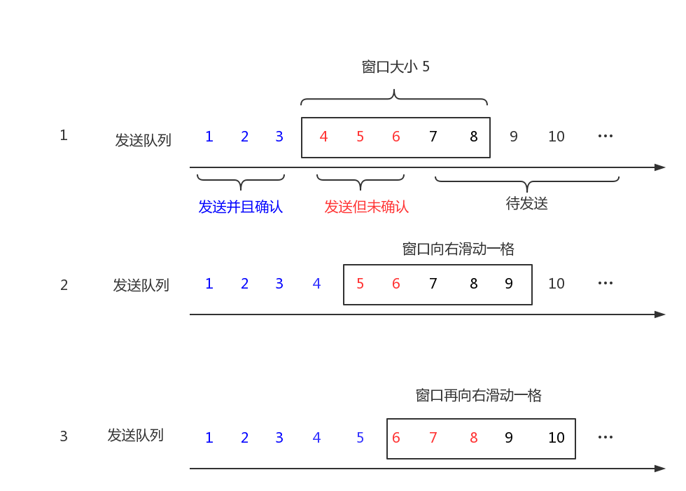
07
TCP中的滑动窗口协议——可靠和高效的结合
滑动窗口
发送方和接收方都会维护一个数据帧的序列，这个序列被称作窗口。
发送方的窗口大小由接收方确认。
目的
确保数据不丢失
如果发送的数据丢失了可以重新发。
控制发送速度
控制发送速度，以免接收方的缓存不够大导 致溢出，同时控制流量也可以避免网络拥塞。
在线演示滑动窗口:
https://media.pearsoncmg.com/aw/ecs_kurose_compnetwork_7/cw/content/interactiveanimations/selective-repeat-protocol/index.html

Slide 11
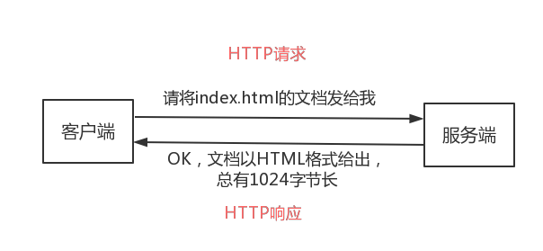
08
HTTP协议
HTTP：超文本传输协议，主要定义了客户端和服务端数据传输的方式。
web客户端和服务器
资源
html/文本、word、avi电影、其他资源
媒体类型
MIME类型：text/html、 image/jpeg
URI和URL
web服务器资源的名字和用于描述一个网络上资源的地址
schema: http/https/ftp.
host: web服务器的ip地址或者域名
port: 服务端端口， http默认访问的端口是80
path: 资源访问路径
query-string: 查询参数
方法：GET/PUT/DELETE/POST/HEAD

Slide 12
09
HTTP协议的报文组成
请求报文
请求行
请求头
请求体
响应报文
状态行
首部行
返回体
状态码 | 类别 | 原因
1xx | 提示信息 | 接收的请求正在处理
2xx | 成功 | 请求正常处理完毕
3xx | 重定向 | 需要进行附加操作以完成请求
4xx | 客户端错误 | 服务器无法处理请求
5xx | 服务器端的错误 | 服务器处理请求出错

Slide 13
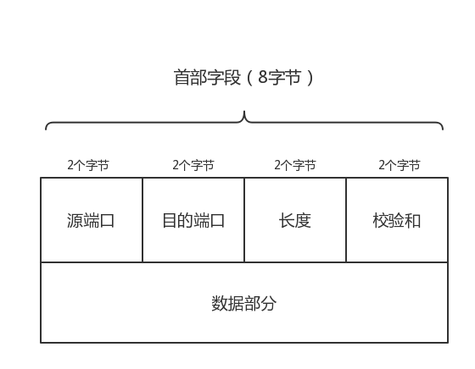
10
UDP协议
UDP
面向无连接的通讯协议。
通讯时不需要接收方确认，属于不可靠的传输。
因为不需要建立连接，所以传输速度快，但是容易丢失数据。
报文组成
源端口：源端口号，在需要对方回信时选用，不需要时可用全0。
目的端口：目的端口号，这在终点交付报文时必须要使用到。
长度： UDP用户数据报的长度，其最小值是8（仅有首部）。
校验和：检测UDP用户数据报在传输中是否有错,有错就丢弃。

Slide 14
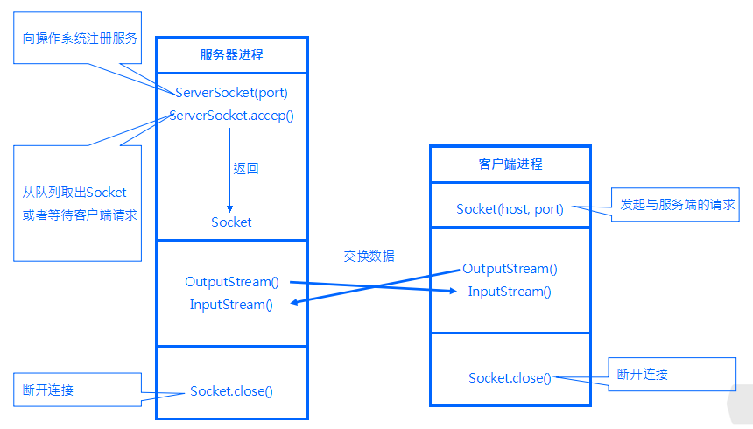
11
TCP通讯代码实战

Slide 15
12
UDP通讯代码实战
UDP是将数据打成数据包向对方发送，只关心是否发送成功，而不关心是否接收成功，传输速度快，但是可靠性低。
DatagramSocket 表示用来发送和接收数据报包的套接字
DatagramPacket 数据包对象

Slide 16
总结
SUMMARY
三次握手
洪泛攻击
四次挥手
TCP协议
阻塞
TCP缓冲区
滑动窗口
网络模型
HTTP
UDP协议

